Slide 1

Новые подходы в автоматизации обработки наличности
и повышения ее эффективности. Опыт ОАО «Промсвязьбанк»
Чаленко Сергей Николаевич,
Директор по организации
кассовой работы и инкассации,
ОАО “Промсвязьбанк”
VI Международная конференция
«Наличное денежное обращение: Модели. Стандарты. Тенденции»
21—22 ноября 2013 года, Москва, Президент-Отель

Slide 2
СОДЕРЖАНИЕ
Введение
1. Особенности современного НДО
2. Кассовые операции, их эффективность и методы ее повышения
3. Программные и аппаратные решения для бэк-офиса
4. Автоматизированный программно-технический комплекс АСОН
5. Проект внедрения автоматизированной системы SC-Наличность
Заключение

Slide 3
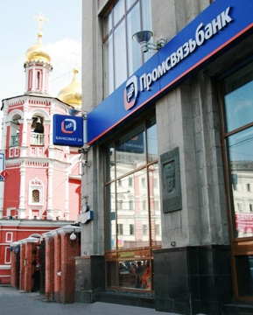
Промсвязьбанк – один из ведущих российских частных банков с активами 727 млрд рублей и собственными средствами (капиталом) 92 млрд рублей по состоянию на 01.10.2013 согласно данным по РСБУ. По размеру активов Промсвязьбанк занимает 10-е место среди крупнейших российских банков по версии Интерфакс-ЦЭА по итогам 3 квартала 2013 года. В актуальном рейтинге журнала The Banker Промсвязьбанк входит в 500 крупнейших банков мира по размеру собственного капитала. Компании «Промсвязь Капитал Б.В.» принадлежит 88,25% в уставном капитале банка, 11,75% – Европейскому Банку Реконструкции и Развития. Банк имеет следующие долгосрочные рейтинги международных рейтинговых агентств: «ВВ» Standard & Poor’s, «Ba3» Moody’s Investors Service, «BB-» Fitch Ratings со стабильным пргонозом, а также индивидуальный рейтинг кредитоспособности «АА+» Национального Рейтингового Агентства.

Slide 4


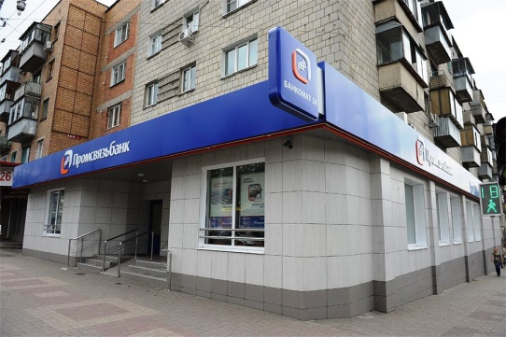
В структуре Промсвязьбанка насчитывается 302 филиала. Банковские продукты и услуги предоставляются в подавляющем большинстве регионов, охватывающих порядка 88% населения России, в состав подразделений Банка входит филиал на Кипре и представительства в Китае, Индии, Украине и Казахстане, которые в первую очередь, осуществляют поддержку российских клиентов.
В составе кассовых подразделениях Промсвязьбанка работает более 900 высококвалифицированных кассовых специалистов.

Slide 5
Особенности современного НДО
Основные тенденции развития наличного денежного обращения в целом и расчетно-кассовых операций - это:
разработка и внедрение новых схем наличного денежного обращения;
перераспределение функций (аутсорсинг/инсорсинг) и улучшение взаимодействия между центральными (резервными, национальными) и коммерческими банками, инкассаторскими компаниями и другими финансовыми институтами с целью снижения затрат на обработку, пересчет и транспортировку наличности;
широкое внедрение средств автоматизации и устройств банковского самообслуживания, расширение их функций для уменьшения затрат на ручной труд и предоставления клиентам максимума услуг;
совершенствование технических средств обработки, хранения и транспортировки наличных денег;
создание крупных кассовых центров на основе автоматизации обработки наличности является одной из основных тенденций в современном наличном денежном обращении.

Slide 6


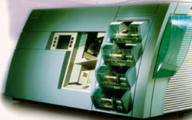
Кассовые операции, их эффективность и методы ее повышения
Экономически и технологически обоснованный реинжиниринг кассовой работы создает тройной положительный эффект:
1. Снижаются операционные расходы банка на обработку наличности
2. При грамотном маркетинге появляется возможность увеличения доходов от кассовых операций
3. Снижаются операционные риски.
6

Slide 7

Основные методы повышения эффективности кассовых операций:
1. Внедрение передовых технологий обработки денежной наличности, новой, более производительной в том числе, банковской техники
2. Использование средств автоматизации процессов, связанных с кассовыми операциями
3. Внедрение как аутсорсинга, так и инсорсинга в работу кассовых и инкассаторских подразделений.

Slide 8
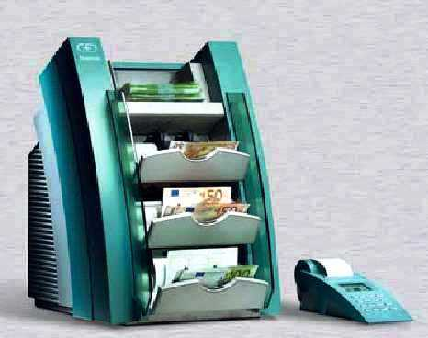

В настоящее время ОАО «Промсвязьбанк” проводит планомерную работу по оснащению своих кассовых подразделений новой техникой, соответствующей требованиям Банка России, касающихся применения счетно-сортировальных машин (ССМ), перечень которых размещен на сайте Банка России.
Для обработки наличных денег кассовым центром ОАО «Промсвязьбанк» с успехом используется техника компании Giesecke & Devrient. В кассовом центре Банка используется «конвейерный метод» обработки денежной наличности, который позволяет обработать больший объем денежной наличности при использовании меньшего количества персонала.
Существующий комплекс решений позволяет при максимальном увеличении объема обрабатывать большую денежную массу без дополнительного привлечения персонала, что в свою очередь снижает себестоимость операций.

Slide 9
Применение программных решений
Сбалансированная работа системы наличного денежного обращения является необходимым условием успешного развития любого банка. Для эффективного управления движением и хранением наличных денежных средств необходимо получить ответы на следующие вопросы:
1. Каков оптимальный запас денежной наличности в хранилищах подразделений Банка?
2. Каким образом можно снизить транспортные и другие операционные и административные расходы, связанные с работой с наличными деньгами?
3. Каким образом организовать работу по планированию потребности в местах хранения и использования наличности?
4. Каким образом обеспечить своевременную доставку и вывоз денежной наличности из мест ее хранения и использования?

Slide 10
Для полнофункционального управления движением денежной наличности необходимо использовать современные программные решения, которые позволяют решить следующие задачи:
1. Внедрить автоматизированную систему обработки наличности, позволяющую оптимизировать потоки и обороты наличных денежных средств.
2. Обеспечить планирование и прогнозирование потребности в наличных денежных средствах, при этом оптимизировать остатки в местах хранения (в кассах и банкоматах), а также оптимизировать затраты на инкассацию.
3. Автоматизировать процесс обработки денежной наличности (от приема инкассаторских сумок до их полной обработки/пересчета), при этом повысить эффективность кассовых операций, увеличить скорость и объемы пересчета наличных денег, а также усилить контроль за работой кассиров и инкассаторов.
4.Организовать постоянный учет движения денежных средств, получить возможность оперативного контроля и управления наличными денежными средствами. Обеспечить формирование отчетных документов в соответствии с требованиями ЦБ РФ.
5. Осуществлять учет расходов, связанных с доставкой, обработкой и хранением наличных денег и анализ эффективности выполненных операций.

Slide 11
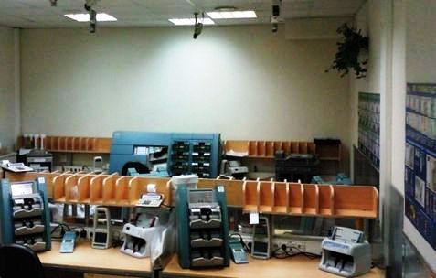
Состав ПТК «АСОН»
в Промсвязьбанке (используется с 2002 г.)
Аппаратные средства:
ПК с Intel Pentium D
3.4 GHz, 1GB ОЗУ
Штрихкодирование:
- Сканер штрихкодов CipherLab CCD-1000;
- Интерфейс USB-Serial (эмуляция RS-232);
- Принтер Zebra TLP 2824
Сортировщики банкнот:
BPS-208 -1
Numeron -9
Программные средства «АСОН»:
- Windows XP SP2
- Interbase 6 DB 6.0.0.627
- BDE Ver 5.01

Slide 12
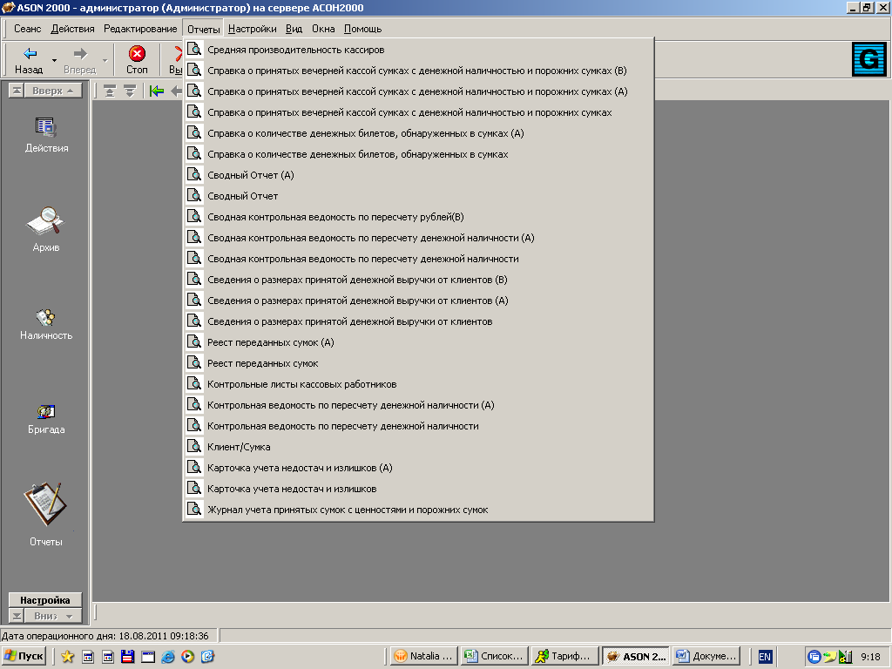
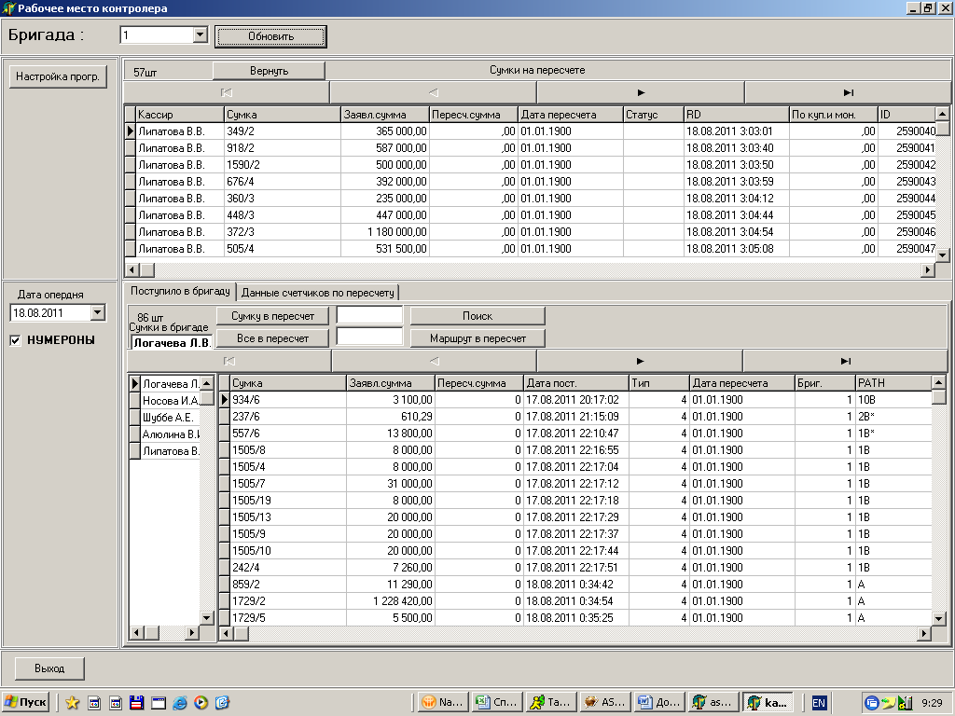
Обработка денежной наличности с использованием программного обеспечения АСОН позволяет формировать в электронной форме, в любой момент следующие отчеты:
- контрольная ведомость по пересчету денежной наличности;
- справка купюрного строения;
- журнал учета принятых сумок;
- справка о принятых сумках и порожних сумках;
- карточка клиентской ошибаемости.

Slide 13
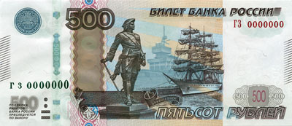
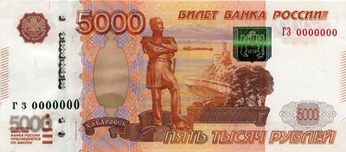
Автоматизация обработки денежной наличности с применением АСОН уменьшает операционные риски, связанные со спорными ситуациями по пересчету. Программное обеспечение фиксирует реальное время пересчета и фактическое количество денежных средств, что позволяет при просмотре видеозаписи объективно оценить и решить конфликтную ситуацию с клиентом.
Заметно снижается нагрузка на кассовых работников, а, следовательно, и число ошибок, связанных с человеческим фактором (усталость, отвлечение внимания, недостаточный опыт и др.).
Автоматизированная система существенно повышает производительность кассовых операций.

Slide 14
Сравнительная характеристика усредненных временных параметров кассовых операций
Выполняемые операции | без АСОН | в АСОН
Время, затрачиваемое на прием одной сумки | 2 мин. | 1 мин.
Время, затрачиваемое на пересчет одной сумки | 3 мин. 05 сек. | 1 мин. 55 сек.
Время, затрачиваемое на формирование контрольной ведомости (занесение данных по пересчету одной сумки) | 1 мин. 10 сек. | автоматически, по запросу
Время, затрачиваемое на формирование справки о принятых и порожних сумках | 3 мин. 30 сек. | 2 мин. 10 сек.
Время, затрачиваемое кассиром-контролером при завершении дня при подведении итогов по контрольной ведомости | 15 сек. на одну сумку | автоматически, по запросу
Время, затрачиваемое кассовыми работниками при завершении дня при подведении итогов по справке купюрного строения | 25 сек. на одну сумку | автоматически, по запросу
ИТОГО: | 10 мин. 25 сек. | 5 мин. 05 сек.

Slide 15
Таким образом, введенная в Банке автоматизация обработки денежной наличности с применением АСОН сократила рабочее время кассовых работников, затрачиваемое на обработку денежной наличности из одной сумки в среднем более, чем на 5 минут.
С учетом того, что среднее число обрабатываемых сумок в сутки составляет порядка 700 шт., то для приема и пересчета денежной наличности из сумок без АСОН потребовалось бы дополнительно 9 кассовых работников. Количество персонала представлено с учетом сменного графика.
Автоматизированная система обработки денежной наличности АСОН существенно повышает производительность кассовых операций.
Однако в настоящее время мы оканчиваем проект внедрения новой автоматизированной системы SC-Наличность.

Slide 16
Согласно заявленным параметрам, автоматизированная система «SC-Наличность»
  При приеме денежной наличности:
  Сокращает время приема сумки(мешка)
  Гарантирует 100% исключение ошибок
  Позволяет зарегистрировать данные о купюрном строении вложения
  При пересчете денежной наличности:
  В 2-3 раза сокращает временной процесс по обработке наличных денег в кассе пересчета (формирование сумок на “подкрепление”, пересчет наличных денег из кассет АТМ, платежных терминалов и инкассаторских сумок).
  Обеспечивает учет в разрезе купюрного строения банкнот
  Обеспечивает обратную связь с кассиром

Slide 17
Система выполняет следующие функции:
обеспечение высокой скорости и надежности приема и пересчета денежной наличности;
обеспечение стыковки со счетно-денежной техникой;
автоматизированное получение всей необходимой отчетности;
оперативный анализ и необходимую отчетность о движении и остатках денежной наличности в разрезе качества и купюрного строения;
Функционирование автоматизированного рабочего места заведующего кассой;
ведение в электронном виде книг заведующего кассой;
единообразное совершение кассовых операций, операций хранения, перевозки и инкассации денежной наличности и ценностей;
исключение повторного ввода информации на всем протяжении цикла учета и обработки денежной наличности;
обеспечение автоматического расчета и взыскание комиссионного вознаграждения;
контроль полноты и своевременности поступления комиссионного вознаграждения.

Slide 18
Функции управления инкассацией:
управление полностью автоматизировано;
управление процессом инкассации и перевозок (формирование графиков заездов);
автоматическая подготовка и ведение всех видов документов, связанных с работой по инкассации (явочных карточек, графиков заездов, нарядов и табелей учета рабочего времени);
анализ показателей по результатам работы службы инкассации и перевозок;
расчеты платы за услуги (расчет сумм комиссионного вознаграждения, включая плату за перевозки).

Slide 19
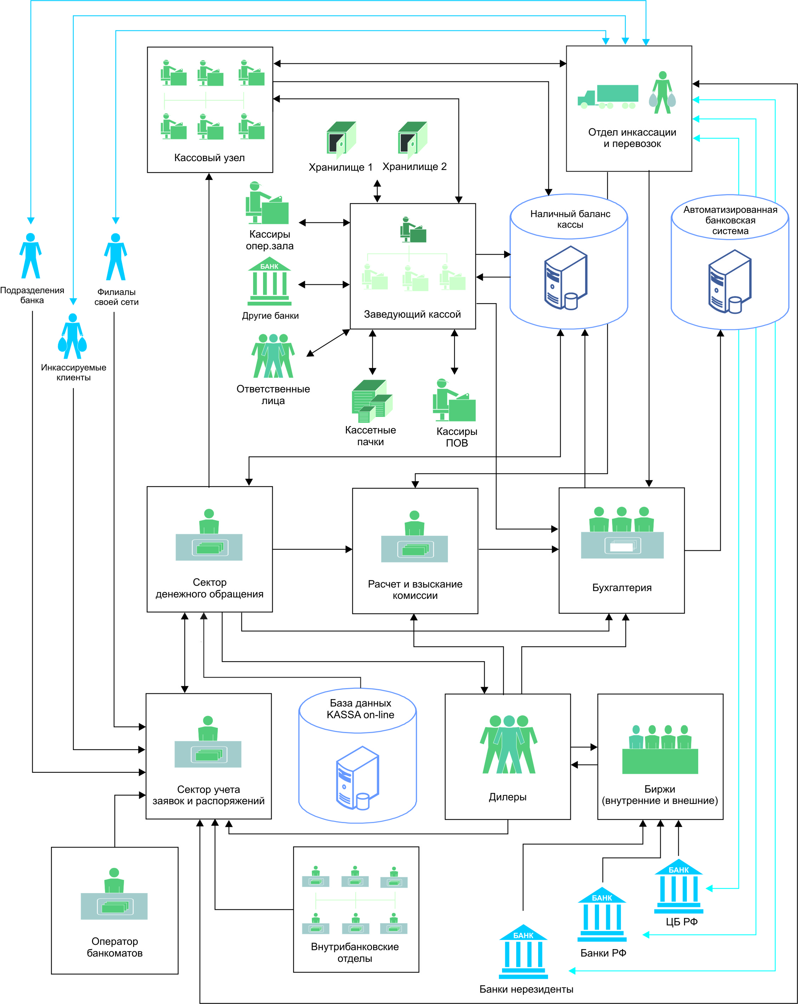
Схема взаимодействия элементов системы ПО

Slide 20
Подсистема «Кассовый узел»:
  увеличивает производительность труда;
  сокращает нагрузку на кассовых работников;
  исключает ошибки при обработке денежной наличности, в том числе связанные с человеческим фактором;
  позволяет существенно увеличить объемы обрабатываемой денежной наличности без увеличения штата и других затрат;
  включает специальное кассовое оборудование для автоматического съема показателей со счетно-денежных машин;
  содержит интерфейсы взаимодействия с ССМ.

Slide 21
Подсистема «Кассовый узел» (модули)
Модуль «Касса пересчета» обеспечивает:
  пересчет сумок, мешков, инкассаторских пакетов, кассет банкоматов
  формирование сводных и полных «Контрольных ведомостей» и «Контрольных листов»
  автоматический купюрный учет в разрезе качеств банкнот
  интерфейсы взаимодействия с рядом счетно-денежной и сортировочной техники
  формирование всей необходимой отчетности «под ключ»
Модуль «Автоматический съем результатов пересчета» обеспечивает:
  связь со специальным кассовым оборудованием;
  автоматическую передачу информации о пересчитанной денежной наличности в разрезе купюрного строения банкнот с рабочего места кассира на компьютер контролера кассы пересчета;
  пересчет кассет банкоматов комплектом.

Slide 22
Подсистема «Кассовый узел» (возможности)
В результате использования модулей системы
создаются возможности:
  Увеличить скорость и надежность процессов учета и обработки денежной наличности
  Повысить производительность труда на всех этапах ее учета и обработки
  Повысить эффективность взаимодействия между подразделениями банка
  Сократить совокупные издержки в процессе обработки денежной наличности
  Гарантировать правильность совершения кассовых операций, операций хранения, перевозки и инкассации денежной наличности и ценностей
  Обеспечить доступный и всесторонний анализ информации за любой период.

Slide 23
Заключение
Таким образом, необходимо отметить, что основным средством оптимизации работы бэк-офисов коммерческих банков и других структур, осуществляющих коммерческие кассовые операции со значительными объемами наличности, является автоматизация обработки денежной наличности, внедрение новых схем, функциональных и структурных изменений, использование современного оборудования для обработки денежной наличности и разнообразных систем управления денежными потоками, а также изучение потребностей клиентов.
Желаю всем настойчивости в достижении поставленных целей, ненапрасных усилий в этом направлении, удачи и успехов.

Slide 24

Спасибо за внимание!
Чаленко Сергей Николаевич
Директор по организации кассовой работы
и инкассации ОАО «Промсвязьбанк»
chalenko@psbank.ru

